Slide 1

AWS Database
Министерство образования и науки Российской Федерации
Федеральное государственное бюджетное образовательное учреждение
высшего образования
Пермский национальный исследовательский
политехнический университет
Факультет прикладной математики и механики
Кафедра «Вычислительная математика и механика»
Выполнила студентка
гр. ИТСИ-17-1м
Боталова Юлия

Slide 2

Amazon Web Services обеспечивает полностью управляемый сервис реляционной базы данных и базы данных NoSQL, а также полностью управляемый сервис кэширования в памяти и полностью управляемый сервис петабайтового хранилища данных. Кроме того, можно работать с собственной базой данных в облаке с помощью сервисов Amazon EC2 и Amazon EBS.

Slide 3
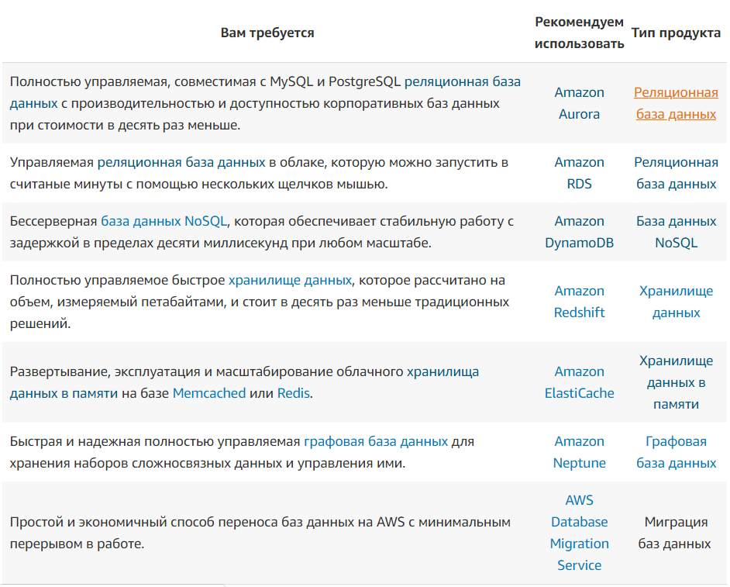

Slide 4


Amazon Aurora – это совместимая с MySQL и PostgreSQL реляционная база данных, созданная для облака и совмещающая в себе скорость и доступность самых современных коммерческих баз данных с простотой и экономичностью баз данных с открытым исходным кодом.

Slide 5



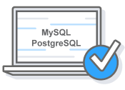
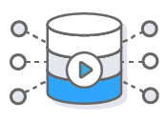

Преимущества
Высокая производительность и масштабируемость
Высокая доступность и надежность
Высокий уровень безопасности
Совместимость с MySQL и PostgreSQL
Полностью управляемая БД
Поддержка миграции
Notes:
Aurora работает в 5 раз быстрее стандартной БД MySQL, в 3 раза быстрее БД PostgreSQL. Производительность соответствует уровню коммерческих баз данных, а стоимость – в десять раз меньше. По мере изменения потребностей можно легко масштабировать развертывание базы данных.
обеспечивает доступность на уровне более 99,99 %. Она использует отказоустойчивое самовосстанавливающееся хранилище, созданное для облака. Amazon Aurora непрерывно выполняет резервное копирование данных, незаметно восстанавливается при сбоях в работе физического хранилища.
Amazon Aurora обеспечивает несколько уровней защиты базы данных. Среди них сетевая изоляция, шифрование данных при хранении ключами шифрования, создаваемыми и управляемыми с помощью AWS Key Management Service (KMS), и шифрование данных при передаче с использованием SSL.
Ядро базы данных Amazon Aurora полностью совместимо с MySQL и PostgreSQL; совместимость с новыми выпусками регулярно добавляется.
Amazon Aurora работает под полным управлением сервиса Amazon Relational Database Service (RDS). Aurora автоматически и непрерывно выполняет мониторинг базы данных и делает резервные копии, что обеспечивает точное восстановление на заданный момент времени.
БД MySQL и PostgreSQL можно переносить в Aurora с помощью AWS Database Migration Service, который обеспечивает безопасную миграцию с минимальным временем простоя.

Slide 6

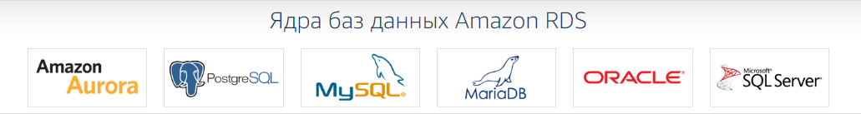
Сервис Amazon RDS (Relational Database Service) обеспечивает легкую настройку, работу и масштабирование баз данных MySQL, Oracle, SQL Server или PostgreSQL в облаке.
Notes:
Сервис обеспечивает экономичное и масштабируемое использование ресурсов при одновременной автоматизации трудоемких задач администрирования, таких как выделение аппаратного обеспечения, настройка базы данных, установка исправлений и резервное копирование. Это позволяет сосредоточить внимание на приложениях, чтобы обеспечить для них высокую производительность, высокую доступность, безопасность и совместимость.

Slide 7






Преимущества
Простота администрирования
Высокая масштабируемость
Доступность и надежность
Скорость
Безопасность
Экономичность
Notes:
Сервис Amazon RDS позволяет просто перейти от первичного проекта к развертыванию. При этом не нужно беспокоиться о выделении инфраструктуры или установке и обслуживании программного обеспечения для баз данных.
2) Можно масштабировать вычислительные ресурсы и ресурсы памяти, обеспечивающие работу системы, уменьшая или увеличивая их объем до максимально возможных 32 виртуальных ЦП и 244 ГиБ оперативной памяти. Масштабирование вычислительных ресурсов, как правило, занимает всего несколько минут.
3) Amazon RDS обеспечивает автоматическое резервное копирование, снимки состояния БД, В любой момент из снимка состояния БД можно создать новый инстанс. В то время как снимки состояния БД могут служить полноценными резервными копиями.
4) Доступное в сервисе Amazon RDS универсальное хранилище на базе SSD обеспечивает не менее трех операций ввода-вывода в секунду (IOPS) на каждый выделенный гигабайт и позволяет добиться пикового значения в 3000 IOPS ( объемом операций ввода-вывода в секунду ).
5) Сервис Amazon RDS упрощает управление сетевым доступом к базе данных. Amazon RDS также позволяет запускать инстансы баз данных в облаке (Amazon VPC), чтобы изолировать их и подключаться к существующей ИТ‑инфраструктуре с использованием VPN со стандартным шифрованием IPsec.
6) Плата начисляется по очень низким тарифам и только за ресурсы, которые реально используются.

Slide 8

DynamoDB – хорошо масштабируемый и полностью управляемый сервис базы данных NoSQL. Этот сервис благодаря своей бесперебойной пропускной способности, масштабированию хранилища, а также автоматической трехпотоковой репликации освобождает вас от задач администрирования баз данных, требующих много времени, и позволяет сосредоточиться на приложении и бизнесе.
Notes:
Amazon DynamoDB – это нереляционная база данных, обеспечивающая надежную производительность при любом масштабе. База данных является полностью управляемой и работает в нескольких регионах с несколькими ведущими серверами. Она обеспечивает устойчивую задержку в пределах нескольких миллисекунд и обладает встроенными средствами безопасности, резервного копирования и восстановления, а также кэширования в памяти.

Slide 9
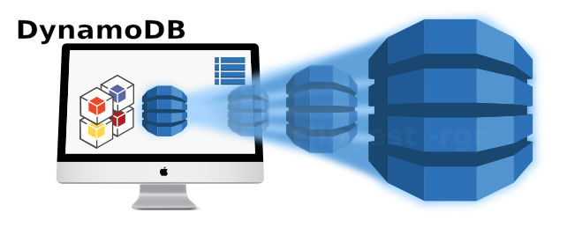
Преимущества
Производительность в любом масштабе
Полностью управляемая БД
Решение корпоративного уровня
Notes:
DynamoDB обеспечивает устойчивый отклик на уровне нескольких миллисекунд при любом масштабе. Это позволяет создавать приложения с практически неограниченными пропускной способностью и хранилищем. Можно добавить кэширование в памяти, которое снижает время отклика с миллисекунд до микросекунд, без изменений в приложении.
DynamoDB – это бессерверная база данных, которая автоматически масштабирует пропускную способность и непрерывно создает резервные копии в целях защиты данных. DynamoDB предоставляет глобально распределенным приложениям быстрый доступ к локальным данным.
Создано для критически важных рабочих нагрузок. Безопасность данных гарантируется шифрованием, а доступность – соглашением об уровне обслуживания. Сервис обеспечивает полное управление таблицами с тщательным контролем доступа, встроенными средствами мониторинга и поддержкой частных подключений по VPN

Slide 10
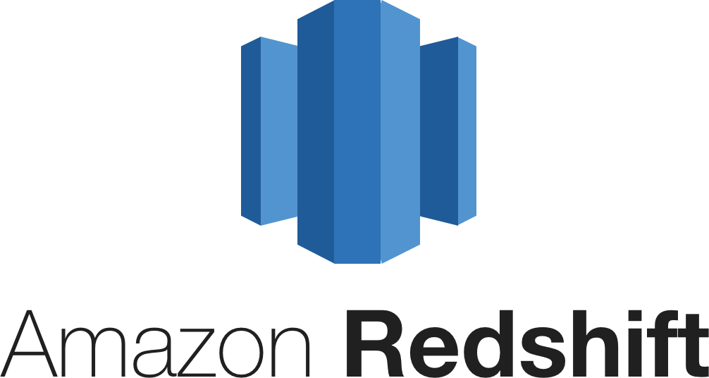
Amazon Redshift – это быстрое масштабируемое хранилище данных, которое позволяет проще и экономичнее анализировать все данные в хранилище и в озере данных.
Notes:
Благодаря технологиям машинного обучения, массово‑параллельному выполнению запросов и использованию столбчатых хранилищ на высокопроизводительных дисках. Производительность Redshift оказывается в десять раз выше, чем производительность других хранилищ данных. Сервис позволяет за считанные минуты настроить новое хранилище данных и выполнить его развертывание, а затем сразу выполнять запросы к петабайтам данных хранилища Redshift .
«Озеро данных» (data lake) — это элемент инфраструктуры Big Data, хранилище большого объема неструктурированных данных, генерированных или собранных одной компанией или госучреждением.

Slide 11
Преимущества
Повышенная производительность
Простая настройка, развертывание и управление
Экономичность
Быстрое масштабирование в зависимости потребностей
Запросы к озеру данных
Безопасность
Notes:
Производительность Amazon Redshift в десять раз выше, чем производительность других хранилищ данных. В этом сервисе используется машинное обучение, массово‑параллельная архитектура, оптимизированное для вычислений аппаратное обеспечение и кэширование результирующих наборов данных для обеспечения высокой пропускной способности и времени ответа на уровне долей секунды.
Сервис Amazon Redshift прост в использовании и позволяет выполнить развертывание нового хранилища данных за считанные минуты. Redshift обеспечивает автоматизацию большинства стандартных административных задач, связанных с мониторингом и масштабированием хранилища данных, а также с управлением.
Amazon Redshift является наиболее экономичным облачным хранилищем данных: его использование обходится в десять раз дешевле традиционных локальных хранилищ данных. Redshift не предусматривает авансовых платежей: оплата начисляется только по факту использования. Работу с сервисом можно начать по тарифу 0,25 USD в час без каких‑либо обязательств, а затем выйти на уровень всего 250 USD за терабайт данных в год.
Amazon Redshift обеспечивает масштабирование и позволяет выполнять запросы к гигабайтам и эксабайтам данных в хранилище данных Redshift и озере данных на базе Amazon S3.В Redshift, по мере изменения потребностей можно осуществлять масштабирование в любом направлении.
Amazon Redshift расширяет возможности хранилища данных до озера данных и позволяет получать уникальную аналитическую информацию, которую невозможно получить из отдельных хранилищ данных.
На базе Amazon Redshift выполняются критически важные рабочие нагрузки крупных финансовых сервисов, учреждений здравоохранения, организаций розничной торговли и правительственных организаций. Amazon Virtual Private Cloud (VPC) помогает изолировать кластеры.

Slide 12
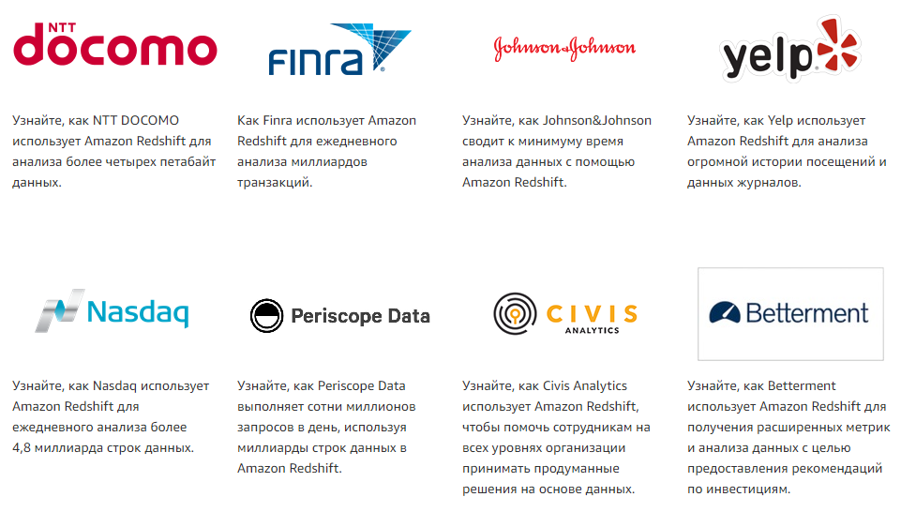
Примеры использования
Notes:
В Amazon Redshift развернуто наибольшее количество облачных хранилищ данных. Redshift обеспечивает работу ряда важнейших бизнес‑приложений мирового уровня для NTT Docomo, FINRA, Philips, Yelp, Nasdaq и других компаний.

Slide 13
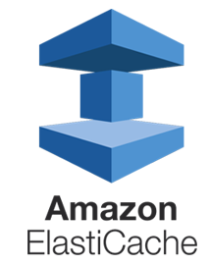

Amazon ElastiCache – это веб-сервис, который упрощает развертывание и масштабирование кэша в памяти в облаке, а также управление им.
Notes:
Amazon ElastiCache предлагает полностью управляемые среды Redis и Memcached. Эффективное развертывание и масштабирование популярных хранилищ данных в памяти, совместимых с решениями с открытым исходным кодом, а также управление ими. Amazon ElastiCache – популярное решение для игровых и рекламных приложений, финансовых сервисов, приложений в сфере здравоохранения и Интернета вещей.

Slide 14
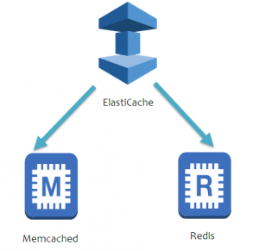
Преимущества
Высочайшая производительность
Полностью управляемая БД
Масштабируемость
Notes:
Amazon ElastiCache работает как хранилище данных в памяти и система кэширования, обеспечивая поддержку самых ресурсоемких приложений. С помощью оптимизированного комплексного стека, работающего на выделенных клиенту узлах, Amazon ElastiCache обеспечивает безопасность и высочайшую производительность.
Он полностью освобождает пользователя от задач управления оборудованием. ElastiCache непрерывно выполняет мониторинг кластеров, чтобы обеспечить бесперебойное функционирование рабочих нагрузок и позволить пользователям сосредоточиться на более важных задачах по разработке приложений.
Amazon ElastiCache поддерживает горизонтальное масштабирование. Масштабирование операций записи и масштабирование памяти поддерживаются за счет сегментирования.

Slide 15
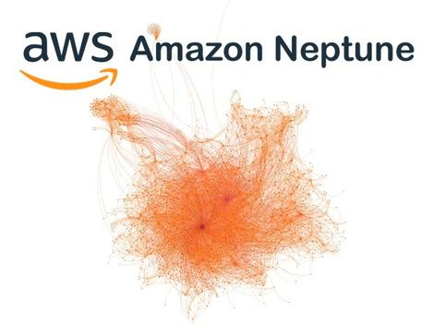

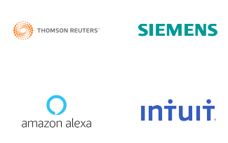

Amazon Neptune – это быстрый, надежный, полностью управляемый сервис графовой базы данных, который упрощает создание и запуск приложений, работающих с наборами сложносвязанных данных.
Notes:
В основе Amazon Neptune лежит специально созданное высокопроизводительное ядро графовой базы данных, оптимизированное для хранения миллиардов взаимосвязей и выполнения запросов к графу с задержками на уровне миллисекунд. Amazon Neptune поддерживает популярные модели графов, а также их соответствующие языки запросов, что позволяет легко создавать запросы для эффективной навигации по наборам сложносвязанных данных. Neptune лежит в основе таких примеров использования графов, как сервисы рекомендаций, системы выявления мошенничества, графы знаний, разработка лекарственных препаратов и сетевая безопасность.

Slide 16

Преимущества
Поддержка API Open Graph
Высокая производительность и масштабируемость
Высокая доступность и надежность
Высокий уровень безопасности
Полностью управляемый
Notes:
Amazon Neptune поддерживает API Open Graph для Gremlin и SPARQL и обеспечивает высокую производительность для каждой из этих графовых моделей и их языков запросов.
Amazon Neptune – это специально созданная высокопроизводительная графовая база данных. Она оптимизирована для обработки запросов графов. Neptune поддерживает выполнение более ста тысяч запросов графов в секунду. По мере изменения потребностей можно легко масштабировать развертывание базы данных в нужном направлении.
Amazon Neptune обладает высокой доступностью, надежностью и совместимостью с принципом ACID (атомарность, непротиворечивость, изолированность, долговечность). В нем используется отказоустойчивое самовосстанавливающееся хранилище, созданное для облака. Neptune непрерывно выполняет резервное копирование данных в Amazon S3 и незаметно восстанавливается при сбоях в работе физического хранилища.
Amazon Neptune обеспечивает несколько уровней безопасности для базы данных, включая сетевую изоляцию с помощью Amazon VPC и шифрование данных при хранении с помощью ключей, создаваемых и управляемых через AWS Key Management Service (KMS). В зашифрованном инстансе Neptune шифруются данные базового хранилища, а также автоматически создаваемые резервные копии, снимки состояния и реплики, находящиеся в том же кластере.
Neptune автоматически и непрерывно выполняет мониторинг базы данных и делает резервные копии в Amazon S3, что обеспечивает точное восстановление на заданный момент времени.

Slide 17


AWS Database Migration Service
AWS Database Migration Service помогает просто и безопасно выполнить миграцию баз данных на платформу AWS.
Notes:
Исходная база данных во время миграции остается в полностью рабочем состоянии, что сводит к минимуму время простоя использующих ее приложений. AWS Database Migration Service позволяет выполнить миграцию данных.

Slide 18






Преимущества
Простота использования
Минимальные простои
Поддержка большинства распространенных баз данных
Низкая стоимость
Быстрая и простая настройка
Надежность
Notes:
Сервис AWS Database Migration Service прост в использовании. Ничего не требуется для установки и настройки. Чтобы начать миграцию базы данных, достаточно нескольких щелчков мышью в Консоли управления AWS.
Migration Service позволяет осуществить миграцию баз данных на платформу AWS практически без простоев. Все изменения, вносимые в исходную базу данных во время миграции, непрерывно реплицируются в целевую базу данных, при этом исходная база данных остается в полностью рабочем состоянии.
AWS Database Migration Service позволяет выполнять миграцию данных, используя в качестве базы-источника и целевой базы большинство распространенных баз данных, как коммерческих, так и с открытым исходным кодом. Сервис поддерживает как однородные миграции, например из Oracle в Oracle, так и разнородные миграции между различными платформами баз данных, например из Oracle в Amazon Aurora. Кроме того, сервис может переносить данные между SQL, NoSQL и текстовыми целевыми базами.
AWS Database Migration Service является экономичным сервисом. Вы платите только за вычислительные ресурсы, используемые в процессе миграции, и за хранение любых дополнительных журналов. Миграция базы данных объемом в один терабайт обойдется вам всего в 3 USD.
С помощью Консоли управления AWS можно всего за несколько минут настроить задание миграции. В задании миграции определяются параметры, которые будет использовать AWS Database Migration Service во время миграции.
Сервис обладает высокой отказоустойчивостью и способностью к самовосстановлению. Он осуществляет постоянный мониторинг исходной и целевой баз данных, сетевого подключения и инстанса репликации. В случае прерывания процесса сервис автоматически перезапустит его и продолжит миграцию с того места, где она остановилась.

Slide 19
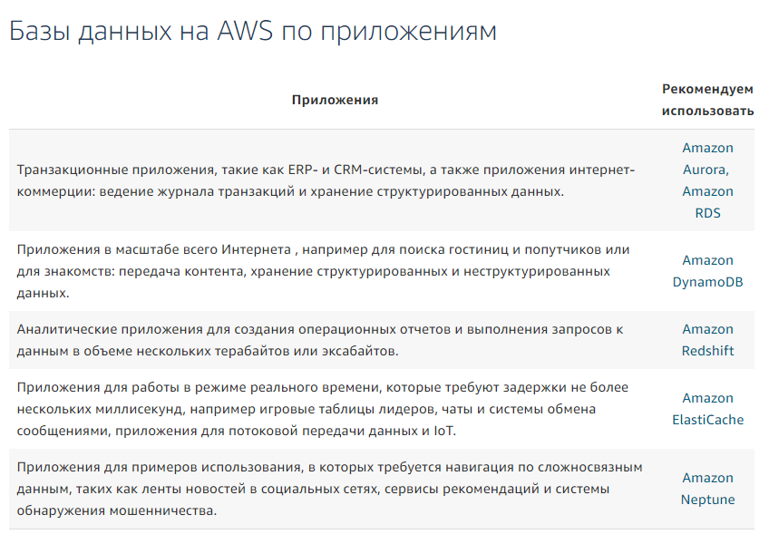

Slide 20
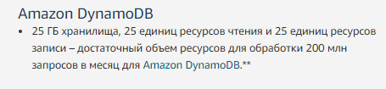
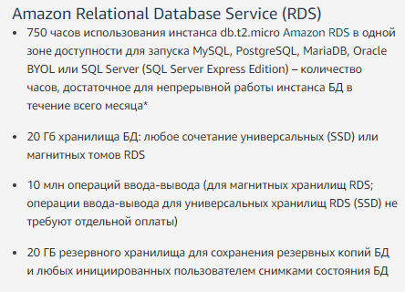
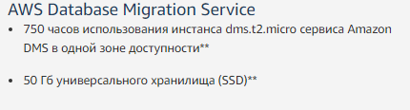

Уровень бесплатного пользования AWS (12‑месячный ознакомительный период)

Slide 21
Спасибо за внимание!
Студент гр. ИТСИ-17-1м
Боталова Юлия
E-mail: botalowa.yu@yandex.ru

